Slide 1
Савельева Е.М., Ломин С.Н., Мякушина Ю.А, Архипов Д.В., Романов Г.А.
Анализ лиганд-связывающих свойств цитокининовых рецепторов картофеля
Институт физиологии растений им. К.А. Тимирязева РАН
Лаборатория сигнальных систем контроля онтогенеза
им. акад. М.Х. Чайлахяна
Томск, 2018

Slide 2
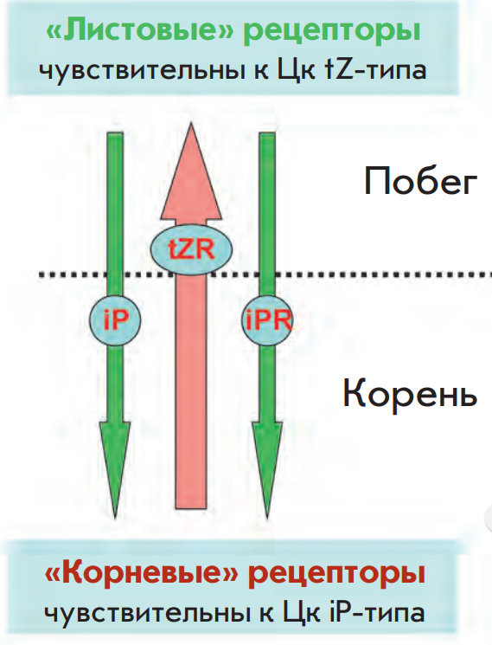
РЕЦЕПТОР
С чем взаимодействует?
Как взаимодействует?
Лигандная специфичность
Степень сродства рецептора к лиганду, К_{D}
Модель дальнедистанционного действия цитокининов. Стрелка в центре – перемещение цитокининов (Цк) транс- зеатинового (tZ) типа из корня в побег по ксилеме. Латеральные стрелки – перемещение цитокининов изопентенильного (iP) типа из побега в корень по флоэме.
(Ломин С.Н. и др. Свойства рецепторов и особенности сигналинга цитокининов // Acta Naturae, 2012, Т. 4, №3, с. 34-48)
Notes:
Закономерности лигандной специфичности рецепторов можно объяснить с учетом их возможной роли в дальнедистанционной сигнализации в растении. Рецепторы арабидопсиса АНК3 и их кукурузные ортологи ZmHK2 экспрессируются в основном в побеге и контролируют процессы метаболизма в листьях. Эти рецепторы «настроены» в первую очередь на ци-токинины типа транс-зеатина, т.е. на цитокинины, поступающие в побег из корней. В свою очередь, ре-цепторы CRE1/AHK4 и ZmHK1, превалирующие в корнях, активно реагируют на изопентениладенин, главный цитокинин флоэмы, поступающий в корни из побега вместе с флоэмным соком Таким образом может осуществляться сигнальный обмен между разными частями и органами растительно-го организма, при котором цитокининовые сигналы отдаленного органа оказываются более значимыми для клетки, чем сигналы из близкорасположенных тканей.

Slide 3
Анализ лиганд-связывающих свойств рецепторов проводили радиолигандным на основе мембран, выделенных из транзиентно трансформированных листьев табака Nicotiana benthamiana .
Для генов рецепторов цитокининов StHK2 и StHK4 их кодирующие последовательности были перенесены в вектор pB7FWG2.
Для гена рецептора цитокининов StHK3 была создана конструкция из геномной последовательности сенсорного модуля с трансмембранными доменами (pB7FWG2-gStHK3 TM-SM-TM).
Были созданы штаммы Agrobacterium tumefaciens, несущие гены или фрагменты генов рецепторов цитокининов картофеля, слитые с GFP.

Slide 4
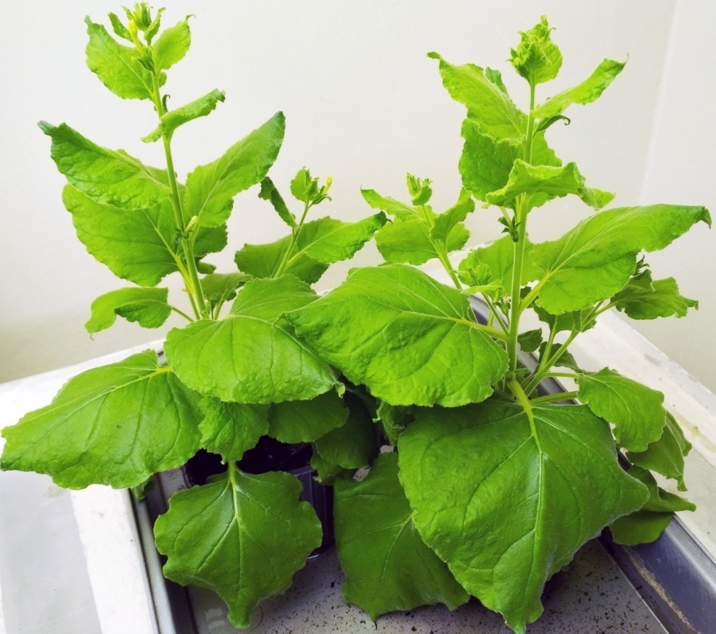
Растения табака Nicotiana benthamiana в возрасте 6-8 недель закалывали смесью целевого штамма Agrobacterium tumefaciens (OD₆₀₀~0.7) и вспомогательного штамма р19 (OD₆₀₀ ~1.0).
Экспрессию гена рецептора проверяли
через 4 дня с помощью флуоресцентного
Микроскопа Zeiss Axio Imager Z2.
Из заколотых листьев получали
микросомальную фракцию мембран,
используемую для дальнейшего
исследования лиганд-связывающих
свойств рецепторов цитокининов картофеля

Slide 5
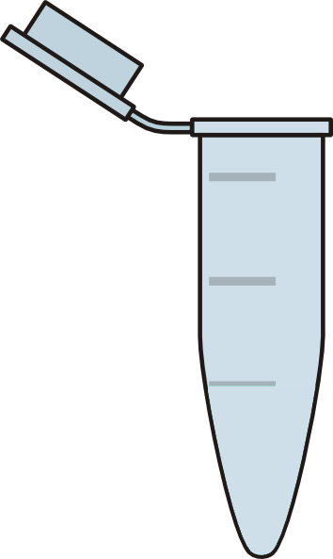
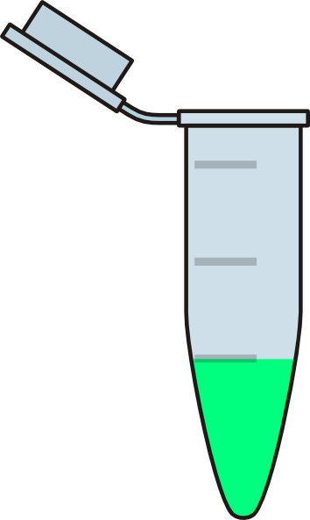
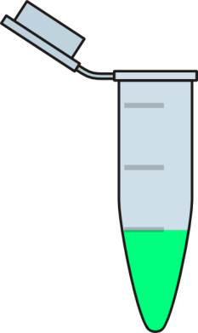
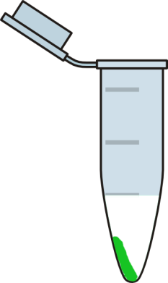
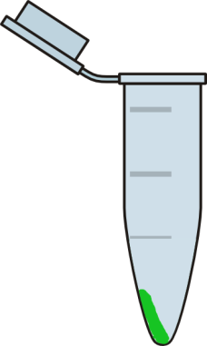
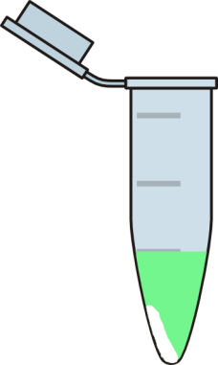
В опытах по определению лигандной специфичности использовали растворы цитокининов в разных концентрациях (0.1 – 10 000 нМ). Мы испытывали основные природные цитокинины – транс-зеатин (tZ), цис-зеатин (cZ), N⁶-изопентениладенин (iP), N⁶-бензиладенин (BA) и дигидрозеатин (DZ), а также синтетический цитокинин тидиазурон (TD).
В пробирки добавляли меченый тритием транс-зеатином (³Н-tZ) в конечной концентрации 1.3 нМ.
Гомогенную суспензию микросом аликвотировали
по 750 мкл в пробирки с мечеными и немеченым гормонами и
инкубировали в течение часа.
Содержимое пробирок центрифугировали, супернатант удаляли,
а к полученным осадкам добавляли по 200 мкл 96%-ного этанола
и оставляли экстрагироваться на сутки. После этого к спиртовому экстракту добавляли по 5 мл сцинтилляционной жидкости и определяли уровень радиоактивности с помощью сцинтилляционного счётчика.
Для оценки неспецифического
связывания к ³Н-tZ добавляли значительный
избыток немеченого tZ.

Slide 6
Равновесную константу диссоциации для tZ определяли в опытах по определению дозовой зависимости связывания ³Н-tZ с рецепторами, результаты обрабатывали по методу Скэтчарда.
Концентрация связанного
[³Н] транс-зеатина, нМ
Соотношение концентрации связанного [³Н] транс-зеатина к его обще концентрации
Общая концентрация
[³Н] транс-зеатина, нМ
Концентрация связанного
[³Н] транс-зеатина, нМ

Slide 7
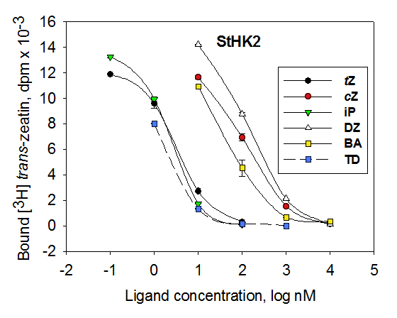
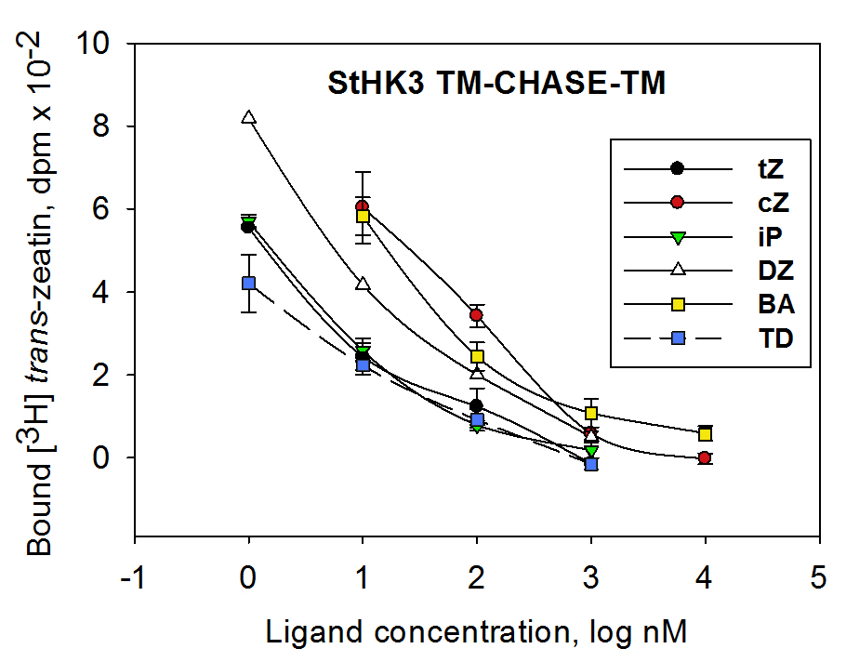
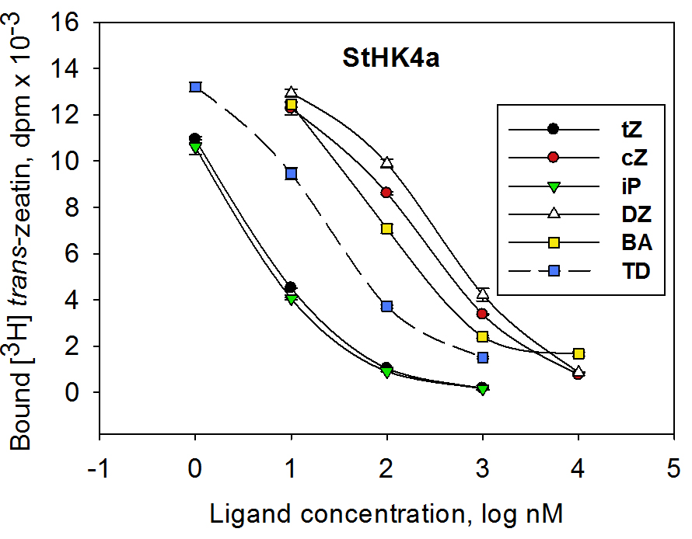
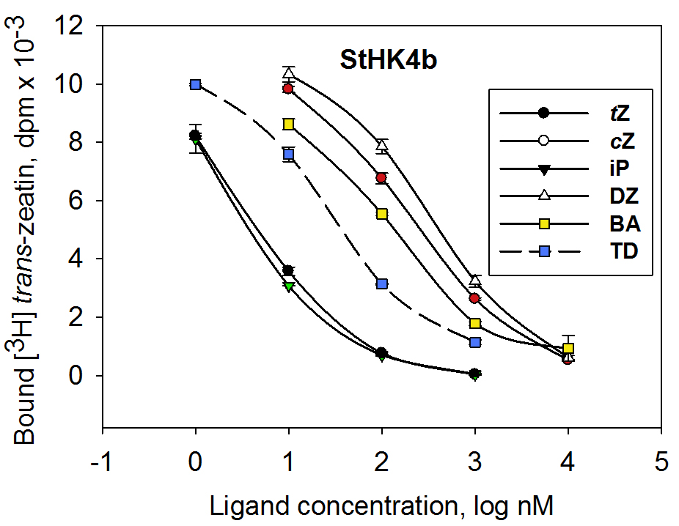
Связывание [³Н] транс-зеатина, DPM х 10⁻³
Связывание [³Н] транс-зеатина, DPM х 10⁻²
Концентрация лиганда, log нМ
Концентрация лиганда, log нМ
Связывание [³Н] транс-зеатина, DPM х 10⁻³
Связывание [³Н] транс-зеатина, DPM х 10⁻³
Концентрация лиганда, log нМ
Концентрация лиганда, log нМ
Notes:
Все проанализированные рецепторы показали высокое сродство к транс-зеатину и изопентениладенину. Причем сродство к этим двум гормонам оказалось практически идентичным во всех случаях. Цис-зеатин все рецепторы связывали существенно слабее. Бензиладенин проявил промежуточное сродство с Kd на уровне 40-60 нМ. В отношении двух оставшихся цитокининов рецепторы проявили существенные различия. Так, StHK3 связывал дигирозеатин почти на порядок сильнее, чем остальные рецепторы картофеля. Заметное различие сродства наблюдалось и для тидиазурона. Так, StHK2 и StHK3 показали высокое сродство к тидиазурону тогда как сродство к нему StHK4a и StHK4b было гораздо слабее. Наибольшие отличия – между рецепторами StHK3 и StHK4. В отношении лигандной специфичности рецепторы StHK2 и StHK4 имеют много общего с ортологами арабидопсиса, тогда как StHK3 имеет по сравнению с AHK3 существенно более высокое сродство к изопентениладенину и бензиладенину

Slide 8
Цитокинин | Сокра-щение | К_{d} (нM) для рецепторов:
 |  | StHK2 | StHK3a | StHK4a | StHK4b
транс-зеатин | tZ | 2.6±0.3 | 4.7±0.6 | 2.5±0.7 | 3.0±0.3
цис-зеатин | cZ | 102±7 | 110±39 | 106±22 | 129±19
N⁶-изопентениладенин | iP | 2.4±0.2 | 5.25±0.83 | 2.1±0.2 | 2.5±0.3
дигидрозеатин | DZ | 169±18 | 20.8±2.8 | 178±37 | 227±33
N⁶-бензиладенин | BA | 44.9±3.5 | 48.7±7.12 | 54.9±6.8 | 62.6±12.3
тидиазурон | TDZ | 1.40±0.04 | 2.35±0.52 | 12.6±1.9 | 17.2±2.5
StHK2: TD>iP=tZ>BA>cZ>DZ;
StHK3: TD>iP=tZ>DZ>BA>cZ;
StHK4a/b: iP=tZ>TD>BA>cZ>DZ.
Notes:
На основе полученных конкурентных кривых для каждого лиганда определяли кажущуюся Kd

Slide 9
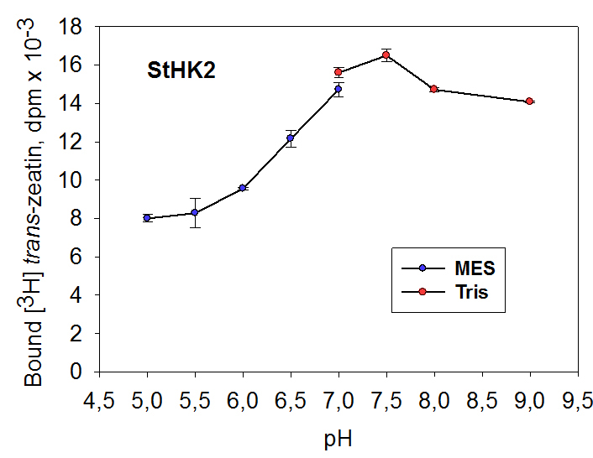
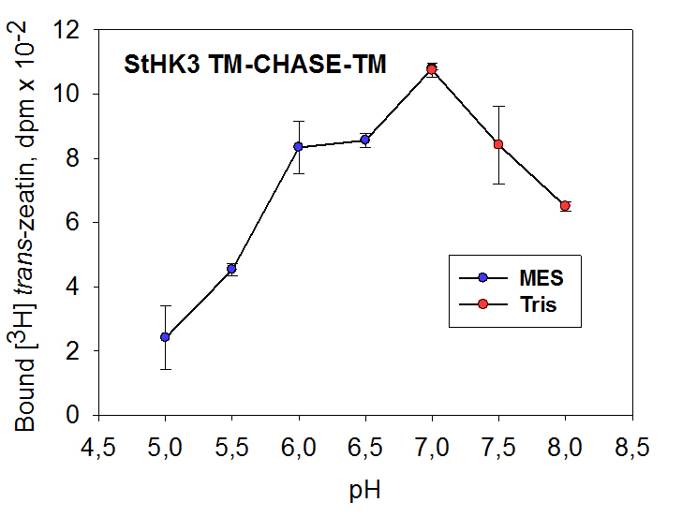
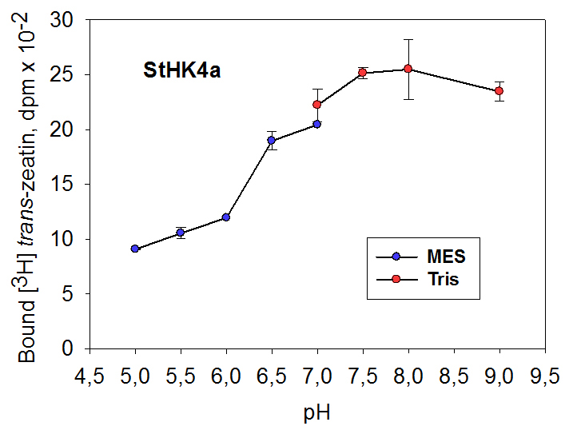
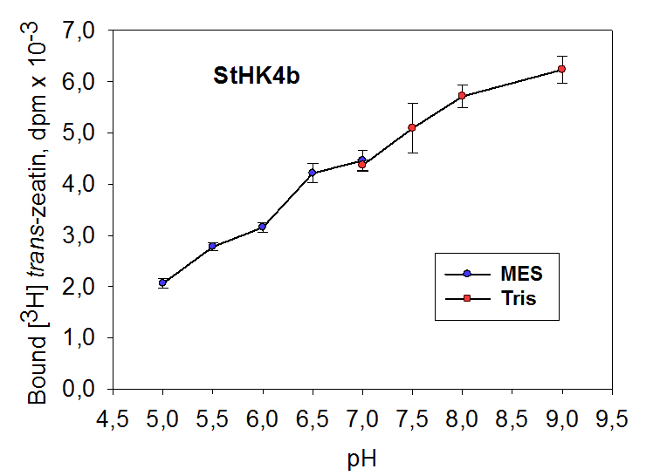
Связывание [³Н] транс-зеатина, DPM х 10⁻³
Связывание [³Н] транс-зеатина, DPM х 10⁻²
Связывание [³Н] транс-зеатина, DPM х 10⁻³
Связывание [³Н] транс-зеатина, DPM х 10⁻³
Notes:
StHK2 имел максимум связывания при рН 7.5, StHK3 (сенсорный модуль) – при рН 7, StHK4a – при рН 7.5-8, StHK4b – при рН 8-9. Для всех рецепторов характерно уменьшение связывания при кислых рН. При этом у рецептора StHK2 при рН 5–5.5 связывание снижено в два раза по сравнению с максимумом при рН 7.5. У рецептора StHK3 связывание снижалось в 5 раз при рН 5 по сравнению с рН 7. У StHK4a и StHK4b связывание уменьшалось при рН 5 примерно в три раза относительно максимума. Хотя рецептор StHK3 представлен в этой серии опытов только сенсорным модулем, аналогичный эксперимент показал сходную рН-зависимость сенсорного модуля StHK2 по сравнению с полноразмерным рецептором. Это означает, что рН-зависимость связывания цитокинина определяется самим гормон-связывающим доменом рецептора.

Slide 10
Таким образом, в результате работы удалось впервые клонировать и охарактеризовать рецепторы цитокининов у клубненосного растения, к тому же такого практически важного, как картофель.
Полученные нами данные предоставляют новые возможности для направленного воздействия на гормональную регуляцию роста и клубнеобразования картофеля с применением современных биотехнологий.
Работа поддержана грантом РНФ № 17-74-20181.
Спасибо за внимание!

